Slide 1
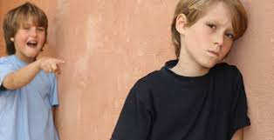
Il bullismo e il cyberbullismo
Istituto mons. Mario Vassalluzzo classe:3°a
Prof. Natalia vitale
a.s. 2017/2018

Slide 2
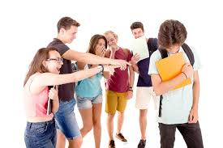
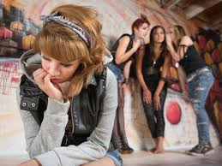
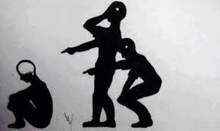
Che cos’è il bullismo?
Per bullismo di intendono una serie di azioni di sistematica prevaricazione messe in atto da parte di un bambino e/o adolescente, verso un altro, percepito come più debole: la vittima. Non si tratta dunque, di un singolo atto, ma di una serie di comportamenti portati avanti ripetutamente, da parte di qualcuno(anche da un gruppo) che cerca di avere potere su un altro.

Slide 3
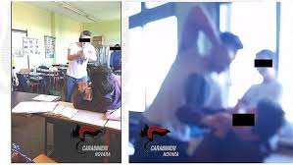
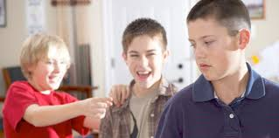
Le caratteristiche del bullismo
Si parla di bullismo quando:
I protagonisti sono bambini o ragazzi in età scolare, che condividono lo stesso contesto, in genere la stessa la stessa scuola;
Gli atti di prepotenza o le aggressioni sono intenzionali: il bullo ( o i bulli) vogliono provocare un danno alla vittima;
Le azioni dei bulli persistono nel tempo e sono ripetute;
C’è asimmetria nella relazione, cioè un squilibrio tra chi compie l’azione e chi la subisce, ad esempio una differenza di età, di genere o di popolarità.
La vittima non è in grado di difendersi.

Slide 4
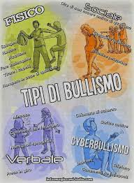
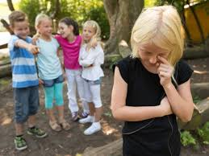
Tipologie di bullismo
BULLISMO FISICO O BULLISMO MASCHILE;
IL BULLISMO PSICOLOGICO (INDIRETTO) O BULLISMO FEMMINILE;
IL BULLISMO VERBALE;
IL BULLISMO A SCUOLA;
MOBBING SUL LAVORO;
BULLISMO IN FAMIGLIA;
OMOFOBIA E BULLISMO;
BULLISMO E RAZZISMO;
CYBERBULLISMO

Slide 5
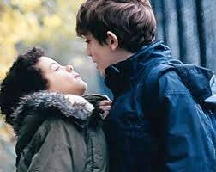
Bullismo fisico o bullismo maschile
Questa è la forma più conosciuta. E’ un tipo di violenza diretta che ha lo scopo di far del male e di far sentire la vittima più debole e indifesa. Il bullo attraverso la violenza, vuole dimostrare la propria forza e potenza. Si è vittime di bullismo quando
si subiscono atti aggressivi fisici come pugni, calci , spintoni, minacce, ecc.…
- si rubano, danneggiano o buttano nell’immondizia oggetti personali come diari, zaini, o altri oggetti personali.

Slide 6
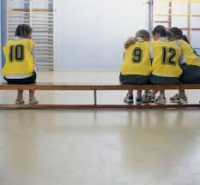
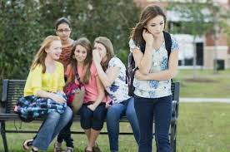
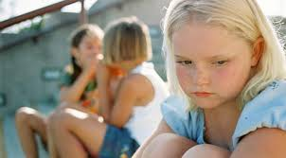
bullismo psicologico (indiretto) o bullismo femminile
In questo caso la bulla fa leva sui punti deboli della vittima, colpendola a livello psicologico e non fisico. Si tratta di una tipologia di bullismo difficile da individuare in quanto non ha sintomi. Spesso chi subisce questo tipo di prevaricazione non può neppure dimostrarlo, rimane in silenzio e non subendo violenza fisica, tende essa stessa a sottovalutare la situazione.

Slide 7
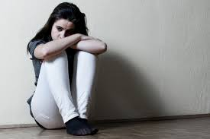
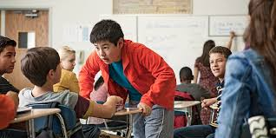
Il bullismo verbale
Per colpire la vittima non si usano pugni o calci, ma bensì un’altra arma ancora più potente: la parola.
Si usano parole cattive che vengono ripetute quotidianamente, finché la vittima non si convince che sia tutto vero. Credendosi brutta, sola, diversa finisce per incolpare se stessa invece di incolpare gli altri.

Slide 8
Il bullismo a scuola
Il bullismo a scuola viene distinto in :
BULLISMO SUI PROFESSORI i ragazzi prendono di mira i professori, che vengono derisi dagli alunni.
BULLISMO DEI PROFESSORI gli insegnanti usano la loro posizione per far sentire inferiori i ragazzi incutendo loro timore con atteggiamenti aggressivi e minacce.
BULLISMO TRA RAGAZZI il bullismo nelle scuole coinvolge sia i ragazzi che le ragazze. Si può affermare senza dubbio che il luogo dove maggiormente avvengono questi atti sono i banchi di scuola, in particolare durante le ricreazioni con spintoni, calci ecc.… le vittime sono molte volte per lo più persone deboli e da un punto di vista psicologico, sono insicuri.

Slide 9
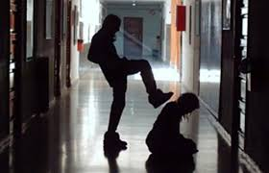
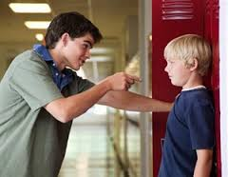
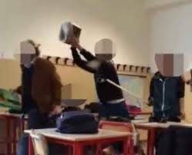
Il bullismo a scuola (immagini)

Slide 10
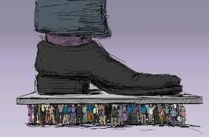
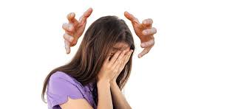
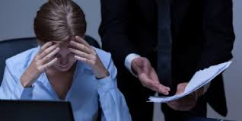
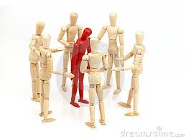
Mobbing sul lavoro
Il mobbing è una forma di violenza psicologica che si verifica sul luogo di lavoro. In questo caso, la vittima subisce , da parte del capo o di colleghi, comportamenti ingiusti, aggressivi e ripetuti nel tempo con lo scopo di emarginarla o danneggiarla sia fisicamente che psicologicamente.

Slide 11
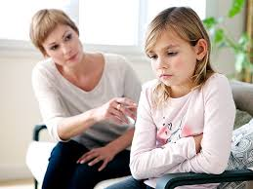
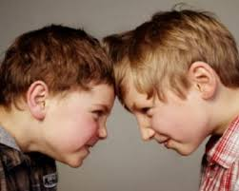
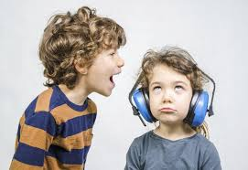
Bullismo in famiglia
In famiglia, la differenza tra un banale litigio e il bullismo è la ripetitività nel tempo di atteggiamenti offensivi e distruttivi da parte di un componente nei confronti di un altro. Esso consiste nel picchiare , insultare o distruggere oggetti della vittima ed in genere chi lo subisce potrebbe avere, anche nell’età adulta, problemi di ansia e depressione.

Slide 12
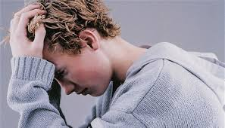
Omofobia e bullismo
Un’altra forma di bullismo molto diffusa è l’omofobia. La vittima viene presa di mira per la sua sessualità. Le vittime di omofobia non sono solo omosessuali ma anche ragazzi che escono fuori dagli schemi comuni, come ad. esempio –un ragazzo a cui non piace il calcio che preferisce uno sport considerato più femminile-. oppure - un ragazzo timido, educato e non violento, per questo insultato come femminuccia.

Slide 13
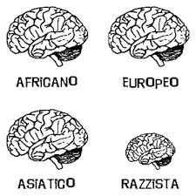
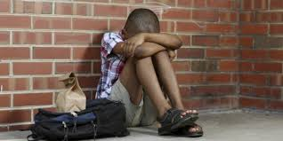
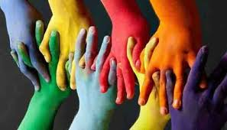
bullismo e razzismo
I ragazzi vessano altri ragazzi perché appartenenti ad una diversa etnia, cultura o religione. Il bullismo generalmente attacca chi è diverso dal punto di vista economico, sociale, culturale, religioso o fisico… e quindi cerca una scusa per una violenza che è non è mai giustificabile.

Slide 14
Il cyberbullismo
"Il cyberbullismo o ciberbullismo (ossia "bullismo" online) è il termine che indica atti di bullismo e di molestia effettuati tramite mezzi elettronici come l'e-mail, la messaggistica istantanea, i blog, i telefoni cellulari, i cercapersone e/o i siti web".
Il cyberbullismo è un fenomeno molto grave perché in pochissimo tempo le vittime possono vedere la propria reputazione danneggiata in una comunità molto ampia, anche perché i contenuti, una volta pubblicati, possono riapparire a più riprese in luoghi diversi. Spesso i genitori e gli insegnanti ne rimangono a lungo all'oscuro, perché non hanno accesso alla comunicazione in rete degli adolescenti. Pertanto può essere necessario molto tempo prima che un caso venga alla luce.

Slide 15
Prodotto da
Bonavita Annapia
e
Vicidomini Emanuela

